Slide 1
Códigos de Línea

Slide 2
Códigos de Línea
Los pulsos de datos digitales salen de la fuente en código NRZ (Non Return Zero)
El problema con este tipo de código es que si hay una secuencia grande de bits 1 o de bit 0 no hay transición de nivel alto a nivel bajo o viceversa, lo que dificulta que el receptor pueda sincronizarse con el transmisor.

Slide 3
Códigos de Línea
Para evitar este problema y proporcionar ayuda al receptor para sincronizarse con el transmisor se usa un codificador de línea.
Código NRZ
Señal codificada
Fuente
Codificador de línea

Slide 4
Códigos de Línea
Código NRZ (Non Return to Zero)
En el código NRZ no hay retorno a cero en toda la duración del bit “1”.
No proporciona ninguna ayuda para la sincronización, ni para la detección de errores, ya que no hay transiciones.
Tiene componentes de corriente directa, lo cual dificulta el acoplamiento usando transformadores.

Slide 5
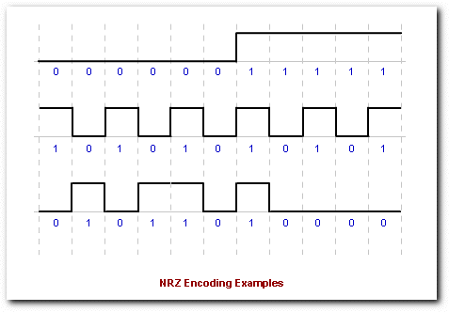
Códigos de Línea

Slide 6
Códigos de Línea
Código RZ (Return to Zero)
El código RZ tiene los mismos defectos que el código NRZ, aunque en el hay un retorno a cero a la mitad de la duración del bit “1”.

Slide 7
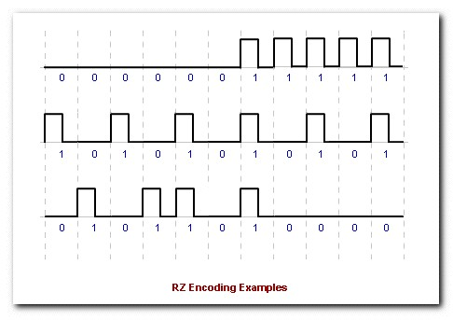
Códigos de Línea

Slide 8
Códigos de Línea
Código Manchester
Es un tipo de código bifásico, que es empleado en la codificación de línea de una red Ethernet.
Representa un nivel “1” con un nivel alto en la primera mitad del bit, y un nivel bajo durante la segunda mitad del bit.
Representa un nivel “0” con un nivel bajo en la primera mitad del bit, y un nivel alto durante la segunda mitad del bit.
Mayor ancho de banda, ayuda para que el receptor se sincronice y detección de errores si existe ausencia de transición.

Slide 9
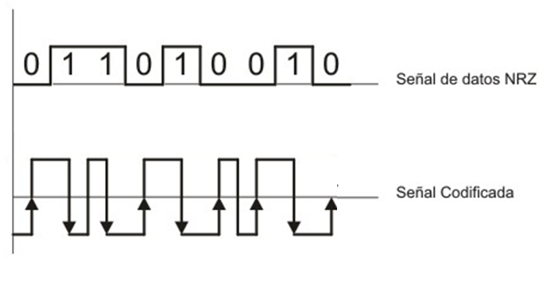
Códigos de Línea

Slide 10
Códigos de Línea
Manchester Diferencial
Este código es usado por las redes de área loca, con tecnología Token Ring.
En un bit “1” no hay transición al comienzo y el bit se representa por un nivel alto o bajo en la primera mitad del bit, y un nivel contrario durante la segunda mitad.
En un bit “0” hay transición al comienzo del bit y se representa por un nivel alto o bajo la primera mitad del bit, y un nivel contrario en la segunda mitad del bit.

Slide 11
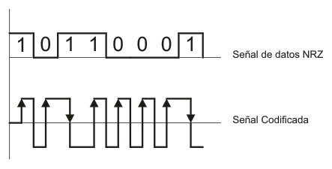
Códigos de Línea

Slide 12
Códigos de Línea
Código Bipolar
En el código bipolar un bit “0” se representa por un nivel de cero volts.
Un nivel “1” por un nivel alto positivo la primera mitad del bit y un nivel cero la segunda mitad.
El siguiente bit “1” en la secuencia del mensaje se representa por un nivel negativo la primera mitad del bit, y un nivel cero la segunda mitad.
No hay componentes de CD y hay ayuda para sincronización en una secuencia de bits “1”, pero no en una secuencia de bits “0”.

Slide 13
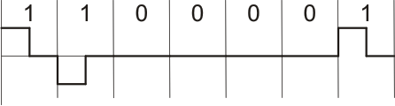
Códigos de Línea
Como hay cambios de polaridad con cada bit “1”, la ausencia de ella puede usarse como un mecanismo de detección de errores.

Slide 14
Códigos de Línea
Código BNZS
Binary N Zero Sustitución
La limitación de la codificación bipolar es su dependencia de números “1” para que el receptor pueda sincronizarse.
Remplaza las cadenas de N ceros con una secuencia especial de bits de longitud N, lo cual contiene varios pulsos que internacionalmente producen violaciones bipolares.

Slide 15
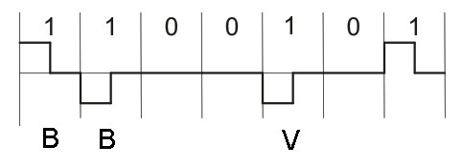
Códigos de Línea
Una violación (V) bipolar se produce cuando un bit “1” (en el código bipolar), tiene la misma polaridad que el bit “1” anterior, y no sigue la secuencia bipolar (B).

Slide 16
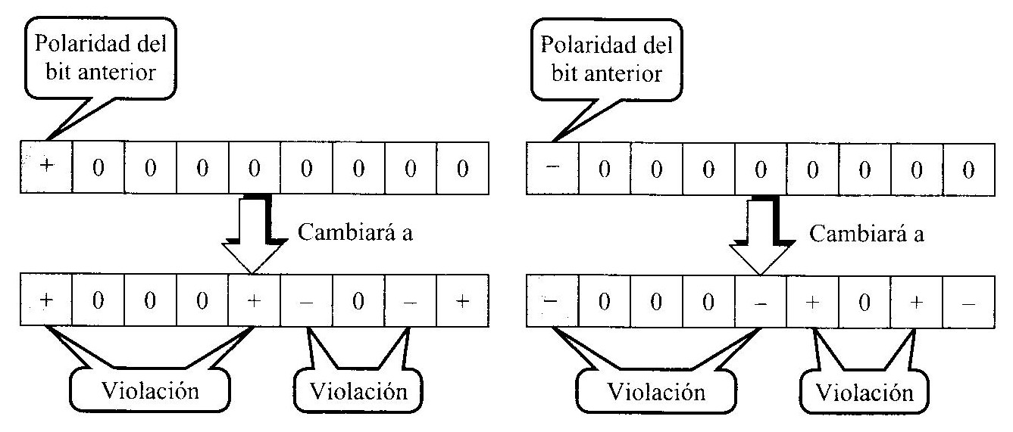
Códigos de Línea
Código B8ZS
Cada secuencia de 8 ceros se sustituye por el código 000VB0VB
Utilizado por los sistemas T1

Slide 17
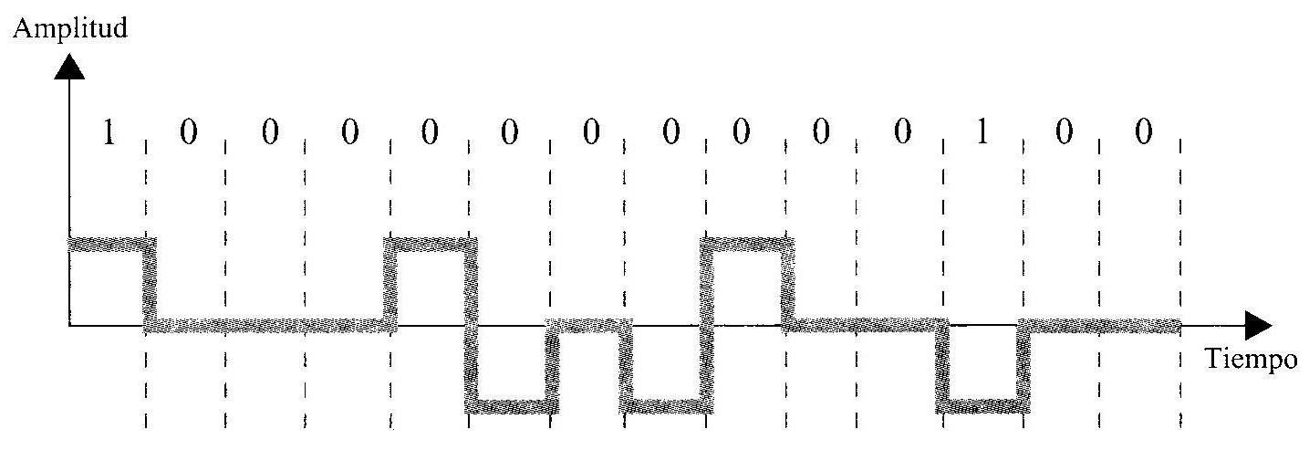
Código de Línea
Problema: Codifique el flujo de bits 10000000000100 usando B8ZS. Asuma que la polaridad del primer bit 1 es positiva.

Slide 18
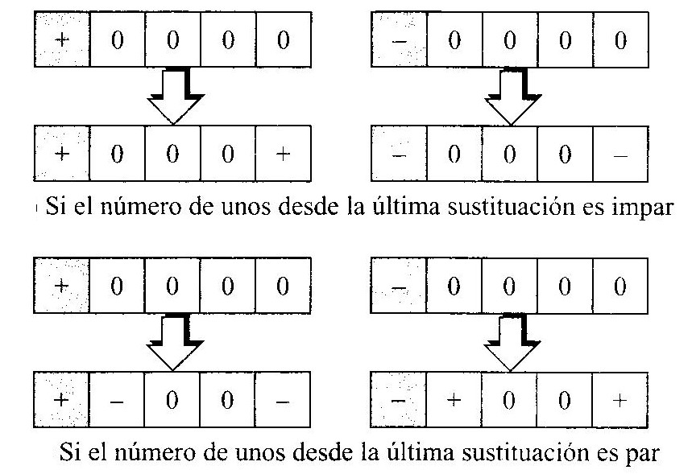
Código de Línea
Código B4ZS o HDB3
Bipolar 3 de alta densidad.
Cada secuencia de 4 ceros se sustituye por los códigos 000V o B00V, si el numero de unos desde la ultima sustitución es impar o par respectivamente.

Slide 19
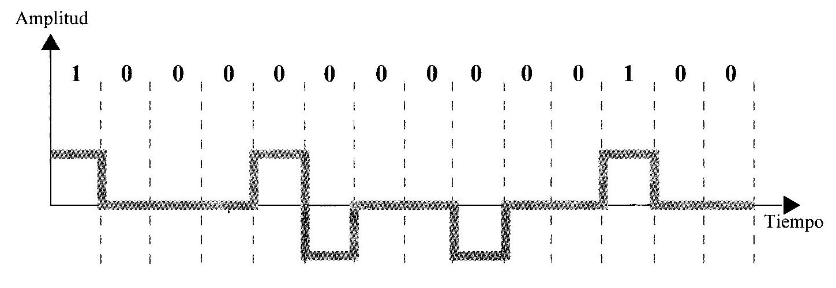
Código de Línea
Problema: Codifique el flujo de bits 10000000000100 usando B4ZS o HDB3. Asuma que la polaridad es positivo y que el número de bits 1 después de la ultima sustitución es impar.

Slide 20
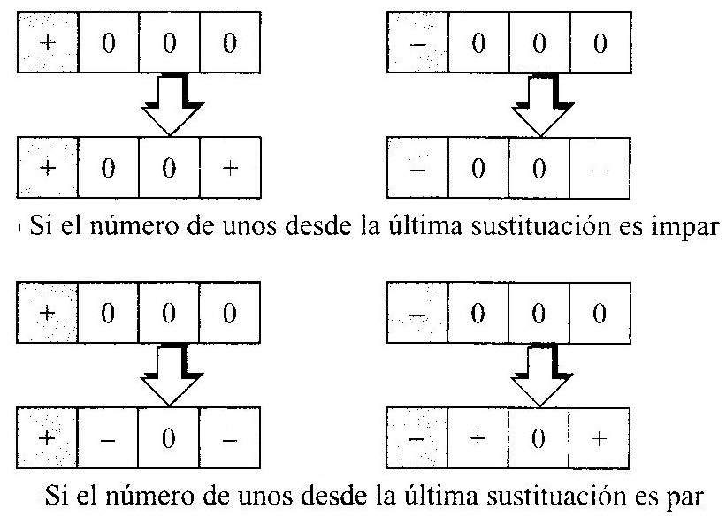
Código de Línea
Código B3ZS
Cada secuencia de 3 ceros se sustituye por los códigos 00V o B0V, si el numero de unos desde la ultima sustitución es impar o par respectivamente. Sistemas T3

Slide 21
Códigos de Línea
Problema: Codifique el flujo de bits 10000000000100 usando B3ZS. Asuma que la polaridad es positivo y que el número de bits 1 después de la ultima sustitución es impar.

